Slide 1
Poezie – 3. část
Česká poezie pro děti a mládež
ve 2. polovině 20. století

Slide 2
2. polovina 40. Let

Slide 3
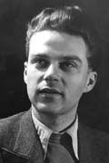
Ivan Blatný (1919 – 1990)
Básník, překladatel
Člen skupiny 42
Na kopané (1946)
Jedna, dvě, tři, čtyři, pět (1947)

Slide 4
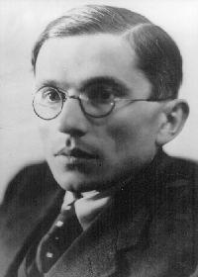
Jan Zahradníček (1905 – 1960)
Český básník, překladatel, novinář
Ježíškova košilka (1951)

Slide 5
50. léta

Slide 6
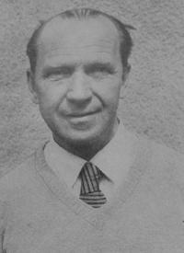
Jan Čarek (1898 – 1966)
Spisovatel, básník, novinář, esejista,
Po 1948 omezován
Ráj domova (1948)
Radost nad radost (1954)
Sbírky pro nejmenší – důraz na poznávací funkci
tzv. civilizační poezie:
Co si povídaly stroje (1955)
O velkých maličkostech (1955)
Od jehly k mašinkám (1960)
Výbor Čarokruh (1971)

Slide 7
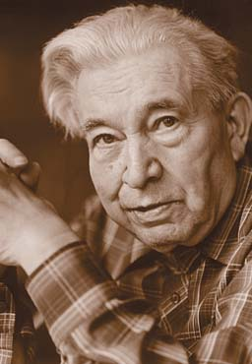
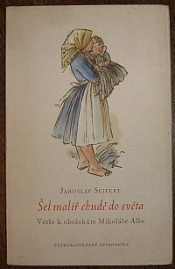
Jaroslav Seifert (1901 – 1986)
Český básník, nositel Nobelovy ceny za literaturu
Sbírka Koulelo se, koulelo (1955)
Chlapec a hvězdy (1956) – inspirace J. Ladou
Šel malíř chudě do světa (1961) – inspirace M. Alšem
Maminka (1954)

Slide 8
60. léta

Slide 9
Zdeněk Kriebel (1911 – 1989)
Právník, básník
Píšťalička (1955)
Ptám se, ptám se, pampeliško (1959)
Koulej se, sluníčko, kutálej (1961)

Slide 10
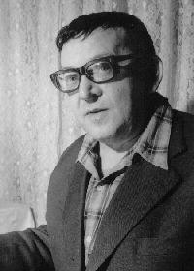
Josef Kainar (1917 – 1971)
Básník, dramatik, hudebník, výtvarník
Říkadla (1948, 2. přeprac. a rozšíř. vyd. 1961)
Nevídáno – neslýcháno (1964)
Zlatovláska (1958)

Slide 11
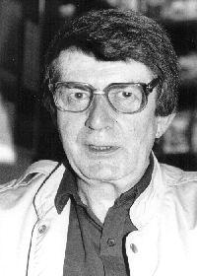
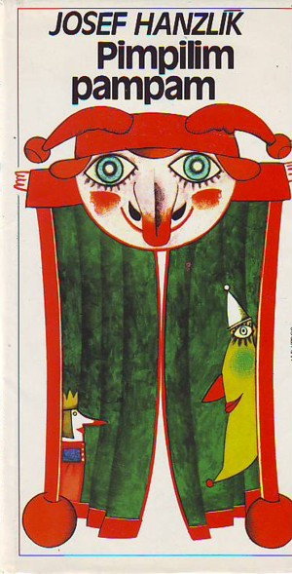
Josef Hanzlík (1938)
Básník, autor knih pro děti
nezvalovský tvůrčí princip
Princ a želva (1964)
Výbor Pimpilim pampam (1981) - ilustrace Květy Pacovské

Slide 12
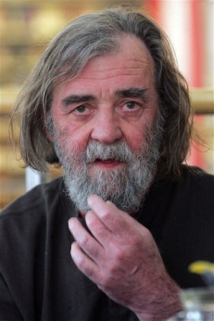
Pavel Šrut (1940)
Básník, prozaik, překladatel, fejetonista, autor knih pro děti a mládež
Petrklíče a petrkliky (1966)
Motýlek do tanečních (1969)
Kočka v houslích (1969)
Výbor Hlemýžď Čilišnek (1983)
90. léta:
Kde zvedají nožku psi aneb V Pantáticích na návsi (1995)
Současná tvorba – zejména spolupráce s Galinou Miklínovou
Příšerky a příšeři (2005)
Prózy
Pohádky vlastní i adaptace lidových motivů
Lichožrouti (2008)
Lichožrouti se vracejí (2010)

Slide 13
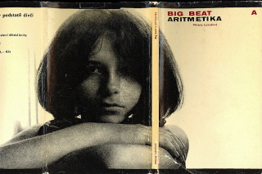
Milena Lukešová (1922 – 2008)
Básnířka, autorka leporel, obrázkových knih
Big beat a aritmetika aneb Kostkovaný ideály (1967) – pro dospívající
Bačkůrky z mechu (1968)
V 70. letech: 4svazkový cyklus
Jak je bosé noze v rose (1981)

Slide 14
70. léta

Slide 15
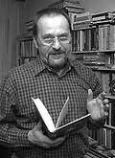
Jiří Žáček (1945)
Básník, překladatel
Aprílová škola (1978)
Kolik má Praha věží (1984)
Máme rádi zvířátka (1988)
Výbor Pro slepičí kvoč aneb Aprílová škola pro pokročilé (1986)
Aprílový slabikář (1993)
Autorem Slabikáře (1992) i čítanky Moje první čítanka (1993)
Kdo nevěří, ať tam běží (1996)

Slide 16
80. léta

Slide 17
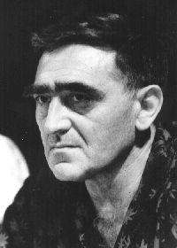
Jan Skácel (1922 – 1989)
Básník
Debut v literatuře pro děti v 60. letech – veršované pohádky: Jak šel brousek na vandr (1961); Pohádka o velikém samovaru (1961)
Uspávanky (1983)
Kam odešly laně (1985)
Proč ten ptáček z větve nespadne (1988)

Slide 18
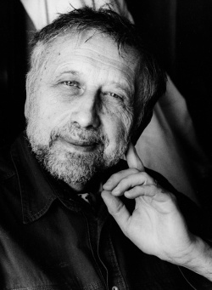
Jan Vodňanský (1941)
Básník, filosof, kabaretiér
Šlo povidlo na vandr (1975)
Hádala se paraplata (1985)
Leporelo Pojď se dívat, pojď si hrát na to, co je protiklad (1986)
Dejte mi pastelku, nakreslím pejska (1998) - zpěvník
Když jde malý bobr spát (1994)

Slide 19
Po roce 1989

Slide 20
Výrazný debutant: Jiří Weinberger (1943): Povídá pondělí úterku (1995)
Současná osobnost: Radek Malý: Listonoš vítr (2011)

